Slide 1
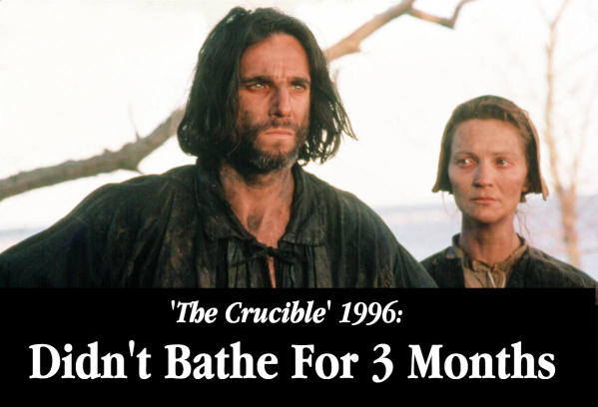
FAV 279 Filmové herectví
Mgr. Šárka Gmiterková 6. 11. 2014

Slide 2
Doporučená literatura 6. 11.
BARON, Cynthia – CARSON, Diane – TOMASULO P. Fank (eds.) (2004): More than a Method. Trends and Traditions in Contemporary Film Performance. Detroit, Michigan: Wayne State University Press.
ESCH, Kevin (2006),: “I Don’t See Any Method At All”: The Problem of Actorly Transformation. Journal of Film and Video, 58, č. 1 - 2, s. 95 - 107.
BRANDO, Marlon (1996): Písně, které mě naučila má matka. Praha: Prostor; přel. Lucie Simerová (Songs my mother taught me, 1994).
CARNICKE, Sharon Marie (2003), From Acting Guru to Hollywood Star: Lee Strasberg as Actor. In: AUSTIN, Thomas – BARKER, Martin (eds), Contemporary Hollywood Stardom. Lonodon: Arnold, s. 118 – 134.
GERAGHTY, Christine (2002): Crossing over: performing as a lady and a dame. Screen 43, 2002, č. 1, s. 41 - 56.

Slide 3
Stanislavského systém
Konstantin Sergejevič Stanislavský 1863 – 1938; herec a divadelní režisér, teorie herectví neustále testována v rámci vlastní praxe
Vliv jak na socialistický realismus (SSSR) tak na psychologický realismus v USA
Vede ke konstrukci postavy v souladu s hercovou “vnitřní pravdou” a “emocionální pamětí” >> ztvárnění role pod vlivem hercových prožitků spíš než skrz doslovnou interpretaci předlohy
Herci nehrají do publika, ale sugeruje se dojem čtvrté zdi, skrz kterou diváci přihlížejí reálné události
Paralely s dobovým pojetím psychoanalýzy a modernistické prózy jako proudu vědomí
Preferuje kolektivní souhru a nevyzdvihuje jednotlivce

Slide 4
Metoda – lee strasberg
Americký herec, režisér a pedagog
Spoluzakladatel Group Theatre (1931–1941), od roku 1951 ředitel Actors studia
Kontroverzní figura – posedlost hvězdami, dezinterpretace Stanislavského učení, bytostný manipulátor versus neoddiskutovatelný vliv na několik generací předních herců
Vyzdvihování individuálního hereckého výkonu namísto kolektivní souhry
Cvičení vycházející z dobově populární ego-psychologie >> vede až k záměně hercových vlastních pocitů a prožitků s těmi, které preferuje scénář
V důsledku nahrává hvězdnému systému formou analogie mezi hercem a ztělesněnou rolí
Metodické herectví není vlastně nijak specifické; podstatný je u něj diskurz o vzniku role a přípravách, které herec v zájmu co nejvyšši autenticity podstoupil.

Slide 5
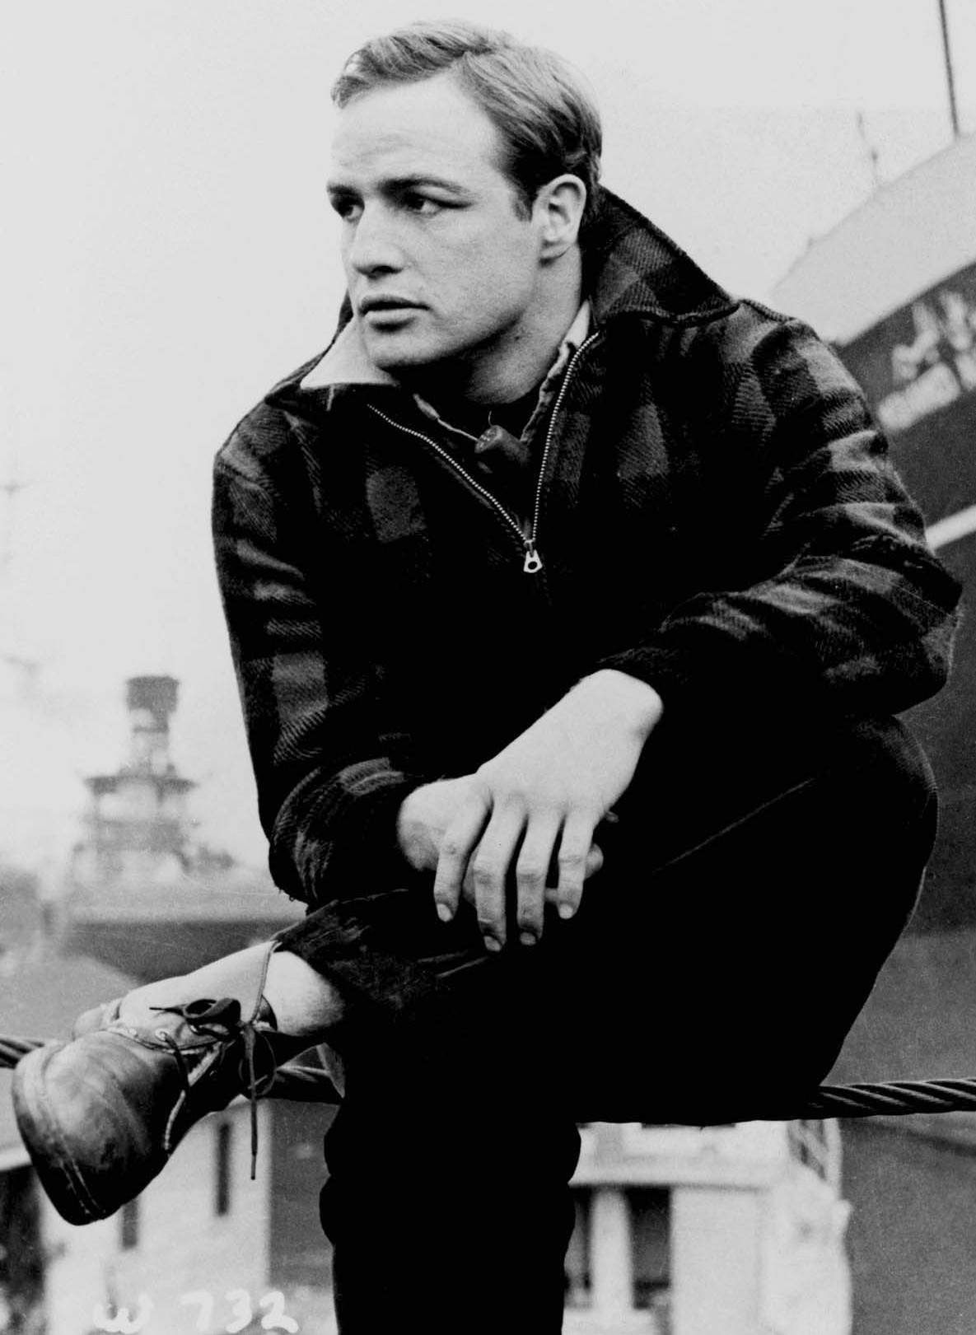
Specifika metodického herectví
Improvizace (dotváření dialogů a monologů, drmolení, přízvuky)
Uvolnění (spontánní pohyby, hrbení se…)
Psychologicky motivované odmlky a pauzy >> neschopnost hrdinů se vyjádřit
Uživání rekvizit a předmětů jako expresivních objektů

Slide 6
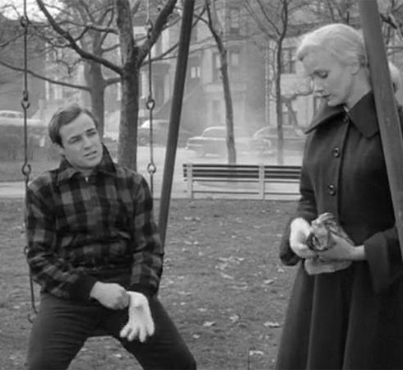
Expresivní objekt bílá rukavice
Ačkoliv je Terry bývalý boxer a jeho fýzis tomu odpovídá, jsou jeho gesta něžná a jemná
Zacházení s bílou rukavicí, kterou upustí Eddie, prozrazuje jeho zájem o dívku, snahu být jí nablízku, flirtovat s ní – symbol všeho, co Terry cítí, ale zatím neumí dát najevo.

Slide 7
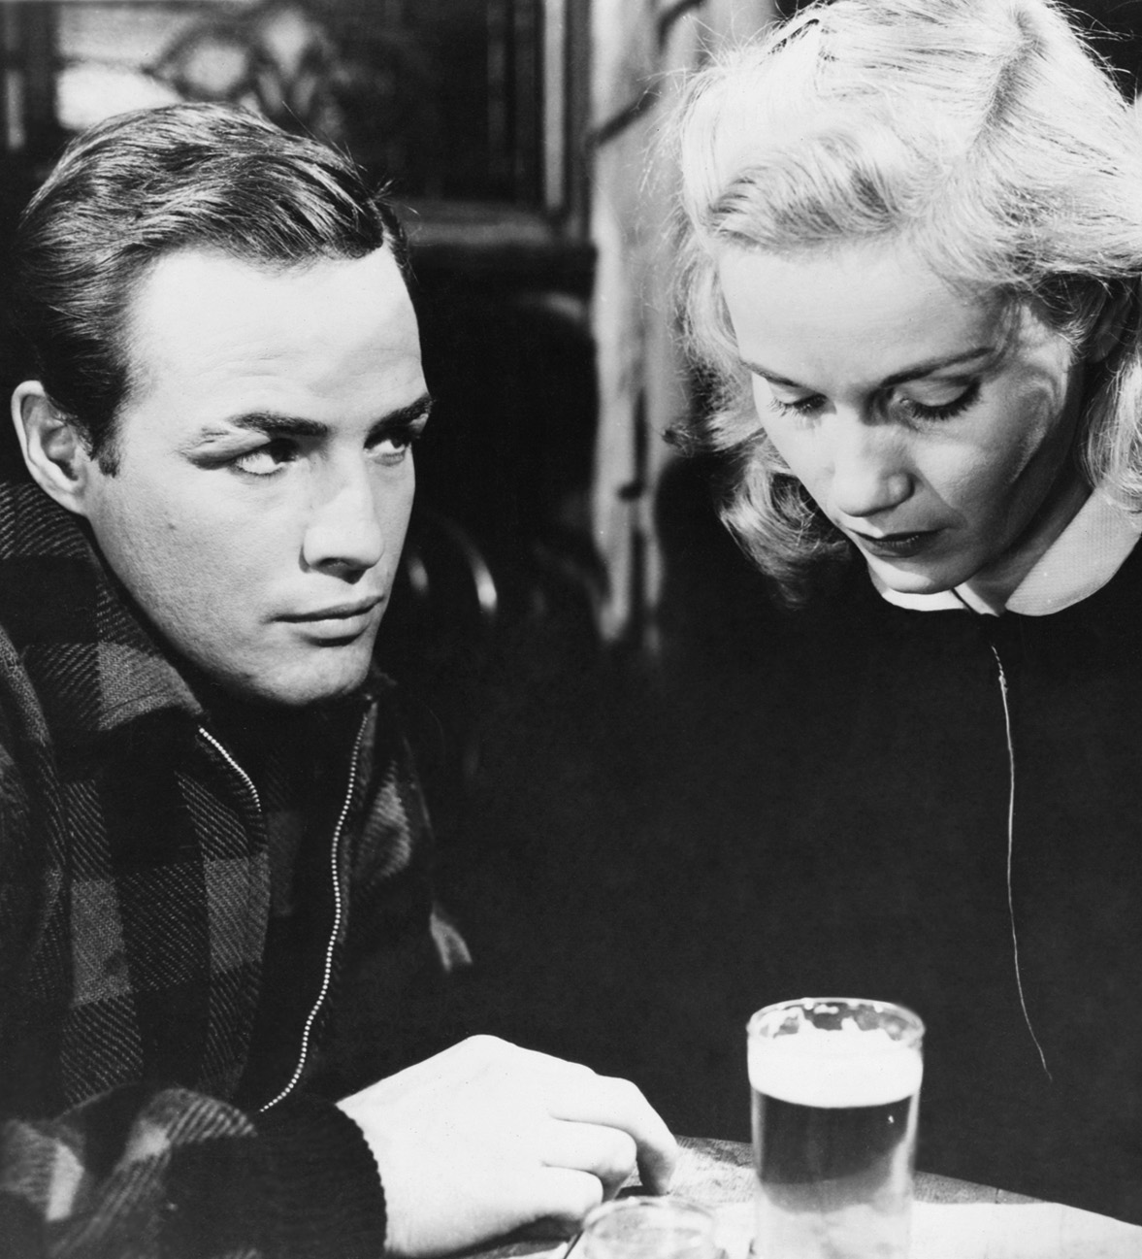
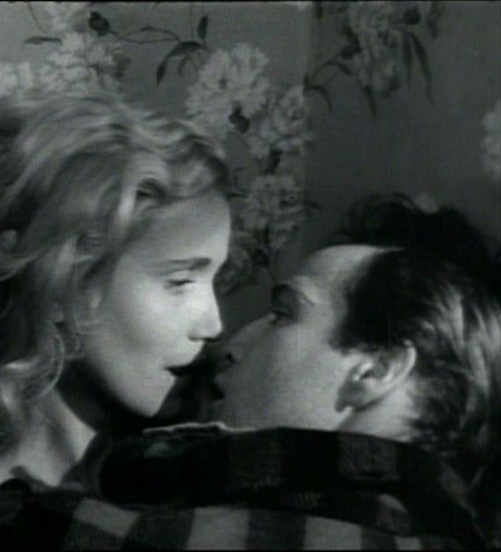
- Terry Malloy jako latentně femininní hrdina
- citlivost v kontrastu k fyzické stránce a sklonům k násilí

Slide 8
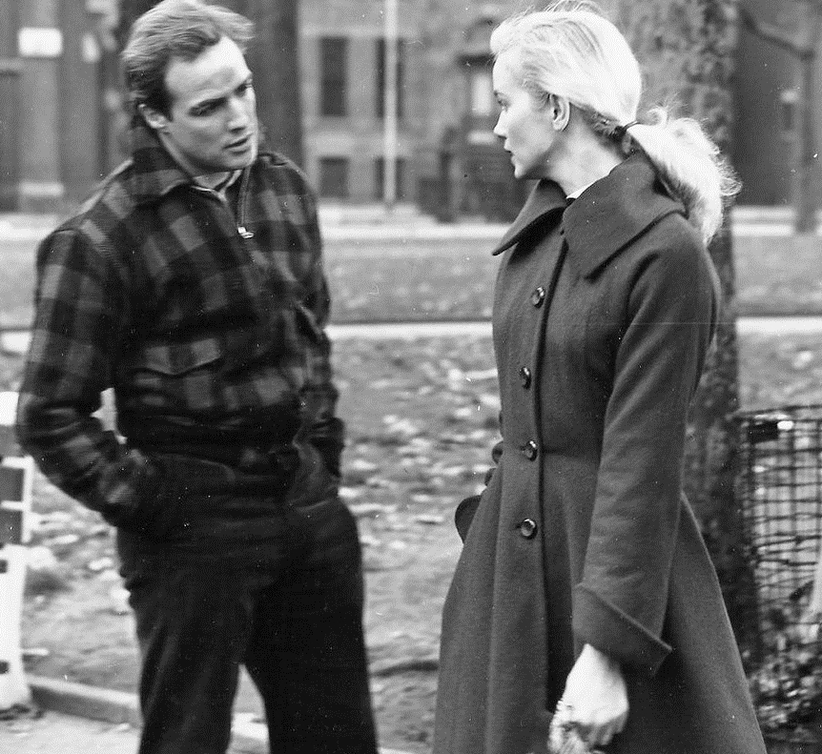
uvolněný postoj hrdiny a ležérní bezcílná chůze
Romantická zápletka, navzdory názoru autorů, je klíčová pro konstrukci nového typu hrdiny. Vztah s dívkou není jen vedlejší dějovou linií, ale láska Eddie Terryho doslova vyděluje z davu a dává mu impulz ke vzpouře proti odborovým předákům.

Slide 9
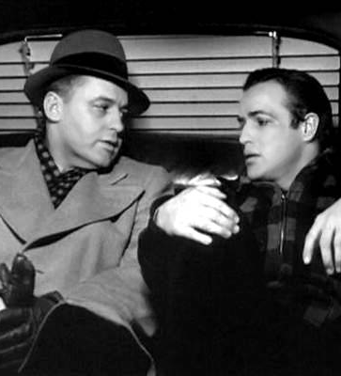
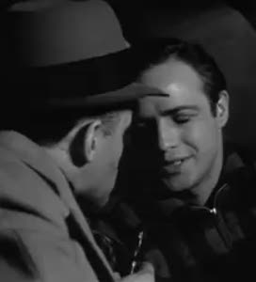
Dialog - Terry a Charlie

Slide 10
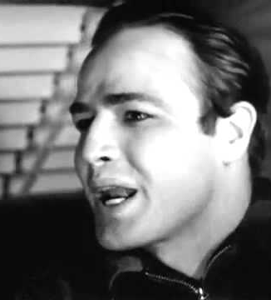
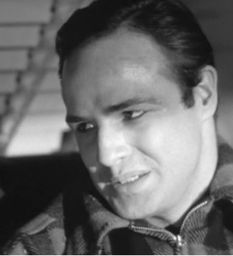
Dialog - Terry a Charlie

Slide 11
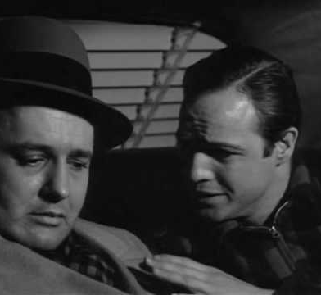
Dialogová scéna ukazuje jak paradoxy metodického herectví, tak její invenční přínos
Ačkoliv metoda učila rezignaci na tradiční techniku ve prospěch naturalismu a autenticity prožitku, pak tato scéna ukazuje, že řemeslný přístup k roli je stále platný.
“beat change” – změna rytmu dialogu vlivem odhalení nové informace >> místo rovnocenné výměny se dialog stáčí k monologické promluvě jednoho z účastníků.

Slide 12
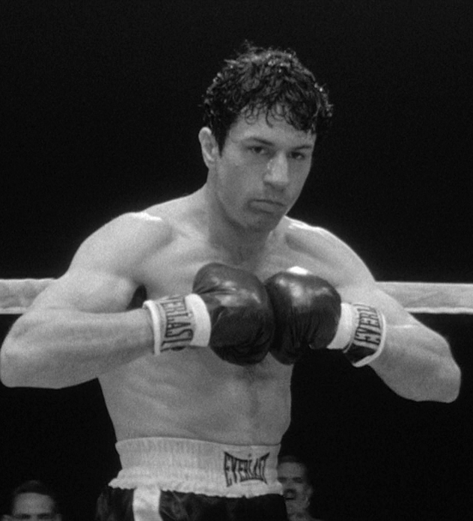
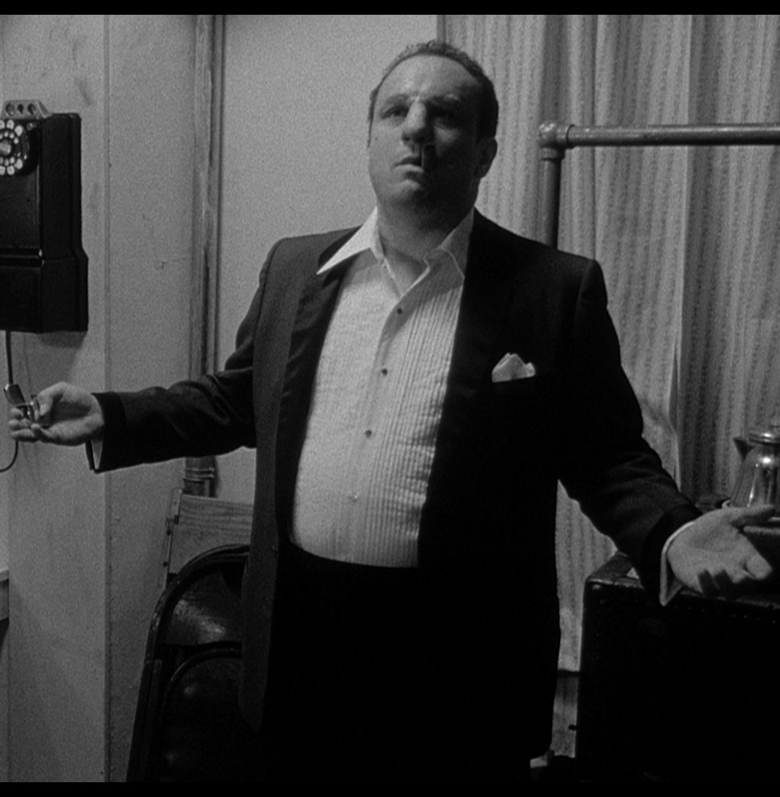
Robert De Niro – Zuřící Býk (1980, R. Martin Scorsese)

Slide 13
Actorly transformation / herecká proměna
Inovace metodického herectví, která dovoluje a valorizuje fyzické extrémy ve jménu přípravy na roli
Dva faktory:
Soustředěná, dobrovolná a pro účely natáčení filmu podstoupená změna tělesných rozměrů
Účelem této transformace je větší autenticita hereckého výkonu.
Pro herce znamená tento drastický proces důkaz o jejich odevzdání se roli. Při udílení cen jsou tyto výkony vysoce hodnoceny >> má hmatatelné dopady na tržby konkrétních filmů i na jednotlivé herecké kariéry.

Slide 14
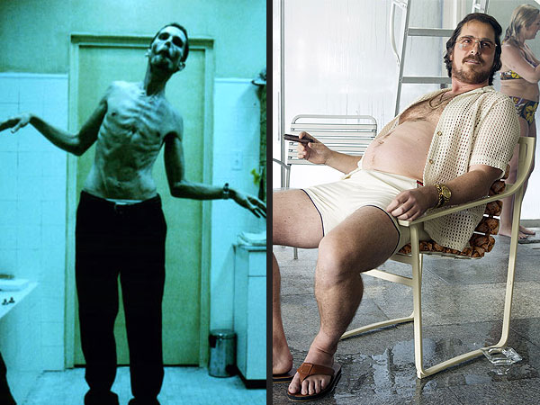
Co preference takového typu herectví znamená?
Příznak kultury posedlé ideálním tělem, dietami a plastickými operacemi.
Jde o dědictví metody, avšak bez rizikového životního stylu. Herecká proměna asociuje disciplínu, koncentraci na roli a profesionalitu namísto dřívější rebelie, sebedestrukce a psychické nevyrovnanosti.

Slide 15

Million Dollar Baby
(2004, r. Clint Eastwood) hrají: H. Swank, C.Eastwood,
Morgan Freeman
Komorní drama ze sportovního prostředí >> boxerské filmy jako kvintesenciální metodické texty
V tomto případě odkaz metodického herectví bez fyzických extrémů; naopak se opírá o čistotu výrazu a koncentrovanou hru

